Slide 1
BEOL 分析戰報 系統介紹
v3.3 ｜ BSL vs CIP 的 WAT／Inline／Yield 自動判定與戰報
單一 HTML、離線、資料不離開電腦
2026-10-19

Slide 2
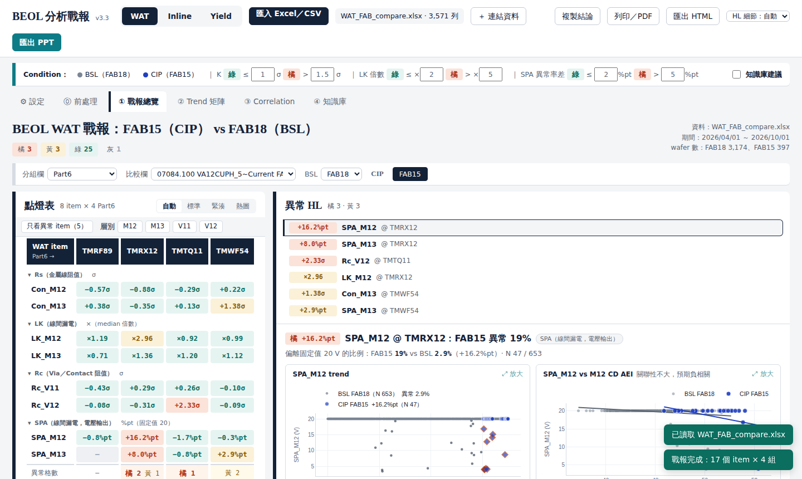
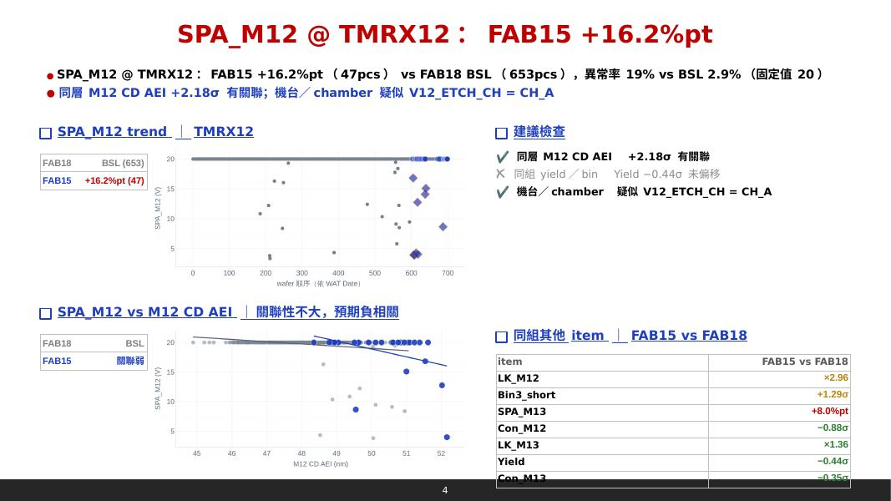
要解決的問題：例行報表是「人看圖、人下結論」
● 例行報表：每個 item 一張 trend、一張 box plot，工程師逐張翻，再手寫 summary；跨來源要自己開另一份檔；PPT 數字手抄
● 戰報：判定先於圖、跨來源自動對照、三種輸出同一份結論
1
判定先於圖
2
跨來源自動對照
3
三種輸出同一份結論
點燈表、HL 排序、「偏移＋有沒有對上」一次算完；圖是佐證不是起點。144 格獨立複算零誤差。
同層／鄰層 inline、yield、機台 commonality 在同一個 wafer id 上接起來；🔍 一鍵看相關與共振 trend，缺的資料可補進重算。
網頁、PPT、純文字由同一個結果物件產生；燈號計數四處一致，數字不會手抄錯。
使用者只提供資料；欄名任意、缺欄位不阻擋；所有判定規則可在介面上改。
戰報總覽
匯出 PPT
2

Slide 3
系統架構：單一 HTML，四個模組，資料留在瀏覽器
● BEOL_Report.html = importer（讀檔、型別、長表轉寬表）＋ engine（計算、交叉比對）＋ rules（知識庫）＋ app（介面、PPT）
● 程式庫（SheetJS、Plotly、PptxGenJS）內嵌；lite 版改從 cdn 載入
● make_BEOL_Analysis.py：單一 Python 檔，內含整個專案（lzma＋base64），執行即展開
importer
engine
rules
app
Excel／CSV → 表格
欄位型別、日期格式
by site → by wafer
長表 → 寬表
K-shift／倍數／異常率
變異 σ 倍數
前處理掃描
機台 commonality
findings 排序
欄名 → 類別、層別
同層／鄰層配對
診斷文字
知識庫（基礎層＋fab 層）
設定、前處理、戰報
浮動視窗
檢查視窗／機台分析
HTML／PPT／文字輸出
→
→
→
資料流
檔案 → dsRaw → 依粒度（by wafer mean）→ 前處理（重複 → 單位 → 排除）→ ds → compute（cells、findings、cnt）→ 戰報／PPT／文字。改設定、改門檻、改前處理都從 ds 重算，所有輸出同步。
3

Slide 4
分析流程：從匯入到 HL 的六個階段
1
匯入與自動設定
→
2
前處理預警
→
3
每格計算 K／倍數／異常率
→
4
交叉比對 inline／鄰層／機台／yield
→
5
HL 排序與建議檢查
→
6
戰報／PPT／文字
每格（item × 組 × CIP）算什麼
交叉比對怎麼判
類別 | 指標 | 燈號
Rs／Rc／CD／THK／Yield | K = (CIP mean − BSL mean) / BSL σ | 綠 ≤ 1σ、黃 1–1.5σ、橘 > 1.5σ
LK（漏電） | median 倍數（log 軸） | 綠 ≤ ×2、橘 > ×5
SPA（固定值） | 異常率差（%pt） | 綠 ≤ 2、橘 > 5
Inline 變異 | W2W σ 倍數、片內 σ 倍數 | 綠 ≤ ×1.3、橘 > ×1.6
同層／鄰層 inline：該 item 在 CIP 有偏移（K）且 wafer 間有關聯（r）→ ✔ 有關聯；只偏移沒關聯 → △；沒偏移 → ✘；沒資料 → ○。
機台：Kruskal–Wallis 跨機台＋BH 校正；每台的 K；CIP 走的機台沒有 BSL 可對照 → 混淆，不下結論；欄名層別優先同層。
yield：同組 yield／bin 是否同向偏移。
HL 排序：橘在前，再依偏移量；同 item 同組的均值與變異合成一個 HL。
相關係數 r 只用於判定，不出現在戰報、PPT、結論文字；檢查視窗才看得到。
4

Slide 5
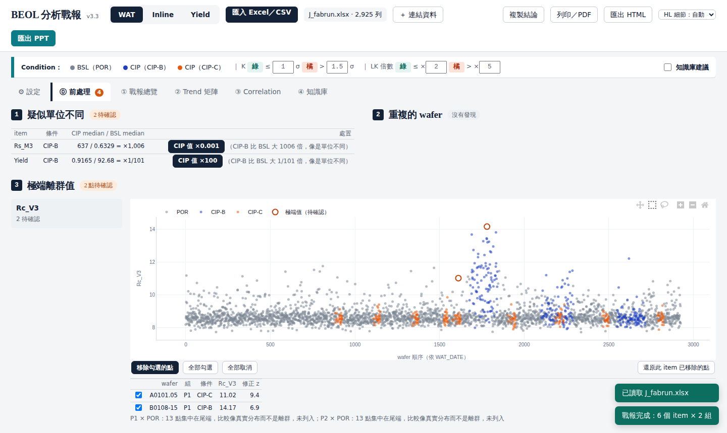
數據前處理：系統預警，使用者確認
● 目的：讓正確的數學不要算在錯的資料上——單位、重複、量測下限這三件事在跨 fab 資料最常發生
檢查 | 規則 | 處置 | 預設
疑似單位不同 | CIP／BSL median 比例落在 10 的整數次方附近，或 |K| > 20 | 一鍵「CIP 值 ×0.001」換算，只動該 CIP | 不自動換算
重複的 wafer | 同一 wafer id 多列 | 保留全部／取平均／保留第一列／全部移除 | 保留全部（當成不同片）
極端離群值 | 同組同條件內 |修正 z| > 6（MAD；fold 類取 log）；尾端成群不列入 | 勾選移除（只清該 item 值）；圖上可點選、框選；可還原 | 不移除；K-shift 仍用平均值
戰報頁頂端橫幅顯示待確認數；處理後整份戰報重算。設定頁改了 item，前處理也會重掃。
前處理分頁
5

Slide 6
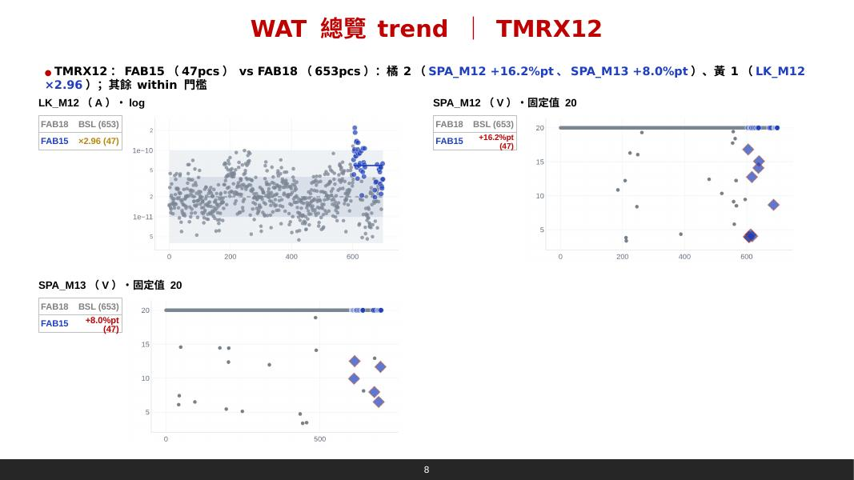
輸出：網頁、PPT、HTML、純文字，同一份結論
● PPT 公版（docs/PPT_STYLE.md）：紅色標題只寫 item＋偏移；摘要列數字藍字（+2.33σ（80pcs））；藍色 ☐ 區塊；每張圖配 K 小表；頁尾只有頁碼；結論頁收尾
● 頁序：封面 → 點燈表 → HL 總表 → HL 細節 → 總覽 trend（異常 2×2、綠燈 3×3 附錄）→ 結論
HL 細節頁
總覽 trend 2×2
HTML：單一檔、圖嵌成 PNG、可寄送。 純文字：結論與建議檢查，貼 mail／chat。 列印：瀏覽器列印成 PDF。
6

Slide 7
驗證與品質：三角色內審＋自動測試
● 三角色：A 開發／製程整合主管 B 使用者模擬（每版 1–2 份新模擬資料） C 使用者體驗（B 視角＋管理者視角）
● 每版記錄在 docs/REVIEW_LOG.xlsx：發現、分類、嚴重度、處置、狀態
164
144 / 144
10
30+
自動化測試（主測試 97＋變體 67）
獨立複算格數全部一致
模擬資料集（含 I_trap、J_fabrun）
內審發現已處置
模擬資料怎麼設計
資料 | 情境 | 抓到的問題
WAT_FAB_compare | 兩 fab、四組、埋入 Rc／LK／SPA／Con 異常與機台原因 | 主測試基準
H_longnames | 長欄名、range 欄、鄰層 THK | 其他類別、鄰層措辭
I_trap | 3 片 CIP、LK 含 0、σ=0、重複 wafer、文字欄 | 前處理三項、判準一致
J_fabrun | 兩 fab 不同 run 貨型態、單位 ×1000、日期兩種格式、機台混淆 | 單位、日期、混淆判定、campaign
7

Slide 8
版本沿革與下一步
版本 | 內容
v2.8–2.9 | 單一建議檢查清單＋檢查視窗、匯入資料補進、PPT HL 總表、現象措辭
v3.0 | 知識庫建議開關（預設關）、不顯示 r、介面精簡、工程筆記風格
v3.1 | 機台列 🔍 修正、檢查視窗自訂分組／條件、trend X 軸 wafer 順序
v3.2 | 前處理分頁（單位／重複／極端值）、灰格 ○、機台混淆針對 CIP、HL 合併、多種日期格式
v3.3 | PPT 公版、機台欄層別、圖表可讀性、產品內無說明文字
下一步（依效益）
● 從哪一週開始、哪幾個 lot：CUSUM／變化點、依 lot 分波
● 證據等級：N、期間、混淆、關聯合成充分／部分／不足
● 時間對齊 BSL：只取 CIP run 期間 ±N 週
● vs 上次戰報：新亮燈／已消失／持續
● 附錄頁 2×3、結論頁「各 HL 第一個待查」
檔案與交付
BEOL_Analysis\ BEOL_Report.html（完整）、BEOL_Report_lite.html、make_BEOL_Analysis.py（產生器）、src\、tests\、docs\（BEOL_REPORT.md、PPT_STYLE.md、REVIEW_LOG.xlsx、REFERENCES.xlsx）、sample_data\
GitHub：zwcweichen/Data-analysis-tool（git bundle 隨每版交付）
8

